Slide 1
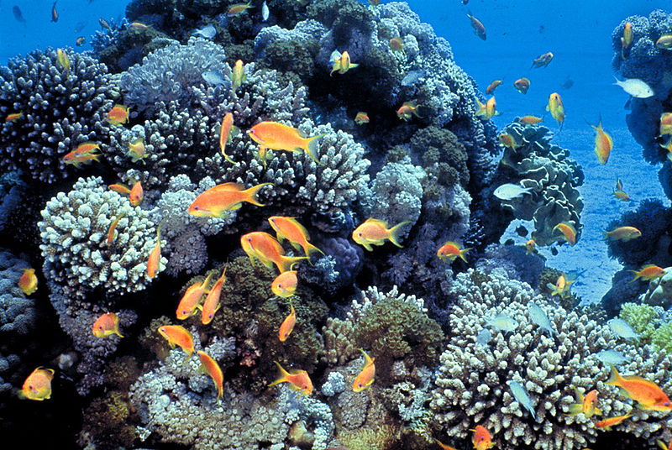
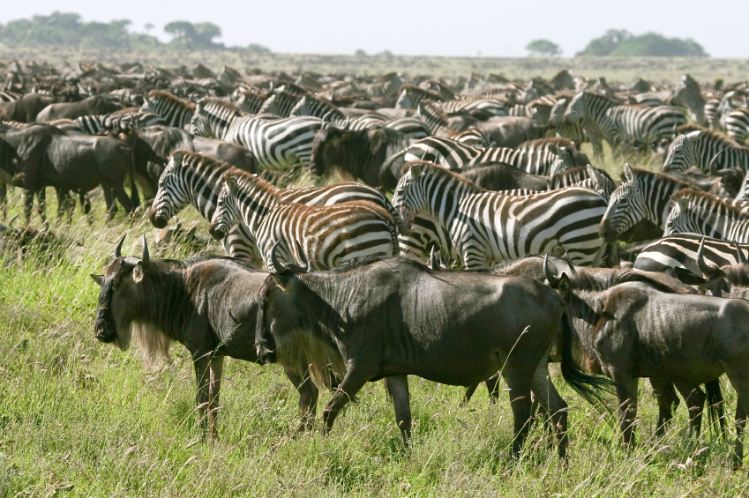
אקולוגיה
תרגול מסכם של כל נושאי הפרק
Daviddarom, Wikimedia commons
©istockphoto.com/GentooMultimediaLimited

Slide 2
שאלה 1: סוגי יחסי גומלין
שאלה 1:
הטבלה עוסקת בסוגים שונים של יחסי גומלין הקיימים בין אורגניזמים בטבע, ובמידת התועלת או הנזק של כל אחד מהשותפים מהקשר.
מלאו אותה בעזרת המילים הבאות: טריפה, הדדיות, טפילות, תחרות.
 | שותף א' | שותף ב'
 | ולפעמים
יחסי שיתוף (סימביוזה)
א.
ב.
מקרא
מפיק תועלת
ניזוק
אינו מפיק תועלת
ואינו ניזוק
2

Slide 3
תשובה
שאלה 1:
הטבלה עוסקת בסוגים שונים של יחסי גומלין הקיימים בין אורגניזמים בטבע, ובמידת התועלת או הנזק של כל אחד מהשותפים מהקשר.
מלאו אותה בעזרת המילים הבאות: טריפה, הדדיות, טפילות, תחרות.
מקרא
 | שותף א' | שותף ב'
תחרות | ולפעמים
טריפה
יחסי שיתוף (סימביוזה)
א. טפילות
ב. הדדיות
מפיק תועלת
ניזוק
אינו מפיק תועלת
ואינו ניזוק
3

Slide 4
שאלה 2
שאלה 2:
לבית גידול שבו חי מין א', נכנסו פרטים של מין ב'. בגרף מתואר השינוי בגודל האוכלוסייה של שני המינים לאורך הזמן.
לדעתכם, איזה סוג של יחסי גומלין יש בניהם? נמקו.
מספר פרטים
מין א'
מין ב
זמן
4

Slide 5
תשובה: גרף מחזורי טורף-נטרף
שאלה 2:
לבית גידול שבו חי מין א', נכנסו פרטים של מין ב'. בגרף מתואר השינוי בגודל האוכלוסייה של שני המינים לאורך הזמן.
לדעתכם, איזה סוג של יחסי גומלין יש בניהם? נמקו.
מספר פרטים
מין א'
מין ב
זמן
תשובה:
יש בניהם יחסי גומלין של טורף-נטרף. מין ב' הוא הטורף. העלייה במספר הפרטים שלו גורמה לירידה במין א' (הנטרף) עקב עומס טריפה. בהמשך יש ירידה של הטורף כי עומד לרשותו פחות מזון. הירידה באוכלוסיית הטורף גורמת להתאוששות אוכלוסיית הנטרף ולעלייה במספר הפרטים, וחוזר חלילה....
5

Slide 6
שאלה 3: יחסי גומלין מסוג טפילות, טפיל, פונדקאי
שאלה 3:
חוקרים ערכו ניסוי במעבדה כדי לבדוק את סוג יחסי הגומלין שיש בין שני מיני אורגניזמים. הם גידלו את האורגניזמים כל אחד בנפרד וביחד ועבו אחר השינוי במספר הפרטים.
בגרפים מתוארות התוצאות. שרטטו על מערכת הצירים הימנית גרפים המתאר את השינוי הצפוי במספר הפרטים של כל אחד משני המינים במקרה שיש בניהם יחסי טפילות.
ציינו מיהו הטפיל ומיהו הפונדקאי.
שני המינים יחד
מספר
פרטים
מספר
פרטים
מספר
פרטים
מין א' לבד
מין ב' לבד
מספר
פרטים
מספר
פרטים
מספר
פרטים
6

Slide 7
תשובה
שאלה 3:
חוקרים ערכו ניסוי במעבדה כדי לבדוק את סוג יחסי הגומלין שיש בין שני מיני אורגניזמים. הם גידלו את האורגניזמים כל אחד בנפרד וביחד ועבו אחר השינוי במספר הפרטים.
בגרפים מתוארות התוצאות. שרטטו על מערכת הצירים הימנית גרפים המתאר את השינוי הצפוי במספר הפרטים של כל אחד משני המינים במקרה שיש בניהם יחסי טפילות.
ציינו מיהו הטפיל ומיהו הפונדקאי.
שני המינים יחד
מספר
פרטים
מספר
פרטים
מספר
פרטים
מין א' לבד
מין ב' לבד
מין א'
מין ב'
מספר
פרטים
מספר
פרטים
מספר
פרטים
תשובה:
מין א' הוא הטפיל – חלה עלייה במספר הפרטים.
מין ב' הוא הפונדקאי – חלה ירידה במספר הפרטים לעומת המצב של חיים לבד.
7

Slide 8
שאלה 4: יחסי גומלין
שאלה 4:
כנימות עלה הן חרקים החיים על עלי צמחים. הכנימות מוצצות מצינורות ההובלה של העלה (מהשיפה) בעזרת חדק צר וארוך, נוזל המכיל את המרכיבים הדרושים לה כגון חומצות אמיניות, ואת יתרת המים ועודפי סוכר הן מפרישות החוצה כנוזל דביק הנקרא טל דבש. מסוגים אחדים ניזונות מהסוכר שמפרישות הכנימות, והכנימות נהנות מההגנה התקיפה של הנמלים כנגד אויביהן הטבעיים. ידועים גם מקרים שבהם נמלים מעבירות כנימות מצמח לצמח על מנת ליצור מקורות נוספים של טל דבש, בדומה לרועה המעביר את עדריו מחלקת מרעה אחת לאחרת.
א. מהו סוג יחסי הגומלין בין הנמלים לכנימות.
ב. איזה עוד סוג של יחסי גומלין מוזכר בשאלה.
קישור לסרטון שבו רואים נמלה "חולבת" כנימה
8

Slide 9
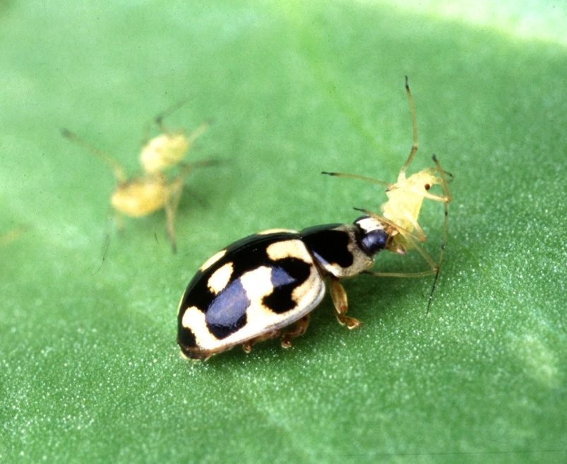
סמביוזה מסוג הדדיות בין כנימות לחיפושית
Photo by Scott Bauer/USDA
בתמונה רואים חיפושית ה"חולבת" כנימה
9

Slide 10
תשובה
שאלה 41:
כנימות עלה הן חרקים החיים על עלי צמחים. הכנימות מוצצות מצינורות ההובלה של העלה (מהשיפה) בעזרת חדק צר וארוך, נוזל המכיל את המרכיבים הדרושים לה כגון חומצות אמיניות, ואת יתרת המים ועודפי סוכר הן מפרישות החוצה כנוזל דביק הנקרא טל דבש. מסוגים אחדים ניזונות מהסוכר שמפרישות הכנימות, והכנימות נהנות מההגנה התקיפה של הנמלים כנגד אויביהן הטבעיים. ידועים גם מקרים שבהם נמלים מעבירות כנימות מצמח לצמח על מנת ליצור מקורות נוספים של טל דבש, בדומה לרועה המעביר את עדריו מחלקת מרעה אחת לאחרת.
א. מהו סוג יחסי הגומלין בין הנמלים לכנימות.
ב. איזה עוד סוג של יחסי גומלין מוזכר בשאלה.
תשובה:
א. סימביוזה מסוג הדדיות.
ב. בין הכנימות לצמח יש יחסי גומלין של טפילות.
10

Slide 11
שאלה 5
שאלה 5:
פרטים רבים החיים יחד באזור מוגדר מהווים:
א. חברה
ב. אוכלוסייה
ג. מערכת אקולוגית
ד. סוג
11

Slide 12
תשובה: אוכלוסייה
שאלה 5:
פרטים רבים החיים יחד באזור מוגדר מהווים:
א. חברה
ב. אוכלוסייה
ג. מערכת אקולוגית
ד. סוג
תשובה:
משפט ב'
12

Slide 13
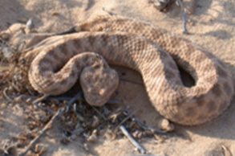
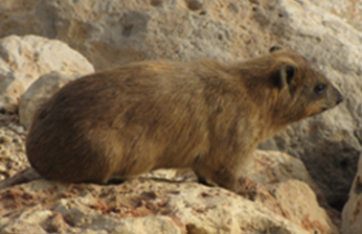
שאלה 6: דרכי הזנה, רמות הזנה
שאלה 6:
מלאו את "תעודות הזהות" של שפן הסלע והעכן הקטן בעזרת מחיקת המיותר.
תעודת זהות
שם: עכן קטן
מזון: לטאות
דרך ההזנה: אוטוטרוף/הטרוטרוף
רמת ההזנה במערכת האקולוגית:
יצרן/צרכן ראשוני/צרכן שניוני/מפרק
תעודת זהות
שם: שפן הסלע
מזון: צמחים
דרך ההזנה: אוטוטרוף/הטרוטרוף
רמת ההזנה במערכת האקולוגית:
יצרן/צרכן ראשוני/צרכן שניוני/מפרק
ד"ר ירון זיו – אוניברסיטת בו-גוריון ©
ד"ר ירון זיו – אוניברסיטת בו-גוריון ©
13

Slide 14
תשובה
שאלה 6:
מלאו את "תעודות הזהות" של שפן הסלע והעכן הקטן בעזרת מחיקת המיותר.
תעודת זהות
שם: עכן קטן
מזון: לטאות
דרך ההזנה: הטרוטרוף
רמת ההזנה במערכת האקולוגית:
צרכן שניוני
תעודת זהות
שם: שפן הסלע
מזון: צמחים
דרך ההזנה: הטרוטרוף
רמת ההזנה במערכת האקולוגית:
צרכן ראשוני
ד"ר ירון זיו – אוניברסיטת בו-גוריון ©
ד"ר ירון זיו – אוניברסיטת בו-גוריון ©
14

Slide 15
שאלה 7: מארג מזון
שאלה 7:
לפניך מארג מזון בבית גידול כלשהו. אוכלוסיית העכברים בבית גידול זה קטנה עקב מגיפה. כיצד ישפיע הדבר על הארנבונים?
עיט
ארנבון עכבר
תירס
א. לארנבונים יהיה יותר מזון, מספר הארנבונים שייטרפו יפחת.
ב. לארנבונים יהיה יותר מזון, מספר הארנבונים שייטרפו יגדל.
ג. לארנבונים יהיה פחות מזון, מספר הארנבונים שייטרפו יפחת.
ד. לארנבונים יהיה פחות מזון, מספר הארנבונים שייטרפו יגדל.
15

Slide 16
שאלה
שאלה 7:
לפניך מארג מזון בבית גידול כלשהו. אוכלוסיית העכברים בבית גידול זה קטנה עקב מגיפה. כיצד ישפיע הדבר על הארנבונים?
עיט
ארנבון עכבר
תירס
א. לארנבונים יהיה יותר מזון, מספר הארנבונים שייטרפו יפחת.
ב. לארנבונים יהיה יותר מזון, מספר הארנבונים שייטרפו יגדל.
ג. לארנבונים יהיה פחות מזון, מספר הארנבונים שייטרפו יפחת.
ד. לארנבונים יהיה פחות מזון, מספר הארנבונים שייטרפו יגדל.
תשובה:
משפט ב'
16

Slide 17
שאלה 8: מִחזוּר, חומרים אורגניים, חומרים אנאורגניים
שאלה 8:
בתרשים מתואר מִחזוּר החומרים במערכת האקולוגית.
א. כתבו בתיבות האפורות את שמות האורגניזמים המבצעים את התהליך.
ב. ציינו בתיבות התכולות שמות חומרים אורגניים ואנאורגניים.
חומרים אנאורגניים
חומרים אורגניים
17

Slide 18
תשובה
שאלה 8:
בתרשים מתואר מִחזוּר החומרים במערכת האקולוגית.
כתבו בתיבות האפורות את שמות האורגניזמים המבצעים את התהליך.
יצרנים
חומרים אנאורגניים:
מים, פחמן דו-חמצני, חמצן,
אמוניה (NH3)
חומרים אורגניים:
פחמימות, שומנים, חלבונים,
גלוקוז
מפרקים
18

Slide 19
שאלה 9
שאלה 9:
מתחו קווים בין ה"עולמות הדמיוניים" ובין המאפיינים המתאימים להם:
"עולמות דמיוניים"
עולם ללא
בעלי-חיים
עולם ללא יצרנים
עולם ללא מפרקים
מאפיינים
הצטברות חומרים אורגניים
הצטברות חומרים אנאורגניים
חלק מהצמחים נכחדים בשל
אי האבקת פרחיהם ו/או
אי הפצת זרעיהם
19

Slide 20
תשובה
שאלה 9:
מתחו קווים בין ה"עולמות הדמיוניים" ובין המאפיינים המתאימים להם:
"עולמות דמיוניים"
עולם ללא
בעלי-חיים
עולם ללא יצרנים
עולם ללא מפרקים
מאפיינים
הצטברות חומרים אורגניים
הצטברות חומרים אנאורגניים
חלק מהצמחים נכחדים בשל אי האבקת פרחיהם ו/או
אי הפצת זרעיהם
20

Slide 21
שאלה 10: מגיבים ותוצרים בתהליך הפוטוסינתזה
שאלה 10:
א. מדוע הצמחים נקראים יצרנים?
ב. סמנו בצבעים שונים את החומרים האורגניים ואת החומרים האנאורגניים בין המגיבים
והתוצרים של תהליך הפוטוסינתזה.
תוצרים
מגיבים
6O2
חמצן
C6H12O6
גלוקוז*
6H2O
מים
6CO2
פחמן דו חמצני
21
* בתהליך הפוטוסינתזה נוצרת פחמימה פשוטה שהופכת לאחר מכן לגלוקוז.

Slide 22
תשובה
שאלה 10:
א. מדוע הצמחים נקראים יצרנים?
ב. סמנו בצבעים שונים את החומרים האורגניים ואת החומרים האי-אורגנים בין המגיבים
והתוצרים של תהליך הפוטוסינתזה.
תשובה:
א. הצמחים נקראים יצרנים משום שהם מייצרים חומרים אורגניים מחומרים אנאורגניים. החומרים האורגניים משמשים לבניית תאים וכמקור לאנרגיה של כל האורגניזמים במערכת האקולוגית.
תוצרים
מגיבים
O2
חמצן
אי-אורגני
C6H12O6
גלוקוז
חומר אורגני
H2O
מים
חומר אי-אורגני
CO2
פחמן דו חמצני
חומר אי-אורגני
22

Slide 23
שאלה 11: מִחזור, חומרים אורגניים, חומרים אנאורגניים
שאלה 11:
צמחים קולטים מהקרקע חומרים אנאורגניים, בניהם תרכובות חנקן אנאורגניות כגון אמוניה (NH3).
הצמחים משלבים את אטומי חנקן שמקורם בחומרים האנאורגניים שנקלטו מהקרקע בחומרים אורגניים המשמשים לבניית תאיהם ולתִּפקודם.
באילו חומרים ימצאו אטומי החנקן לאחר זמן?
א. בחלבונים ובחומצות הגרעין (DNA ו-RNA)
ב. בתאית הבונה את הדופן
ג. במאגרי העמילן שבצמחים
ד. במאגרי הגליקוגן שבצמחים
רמז:
מולקולות פחמימות בנויים רק מאטומי פחמן, מימן וחמצן. (לא מאטומי חנקן).
23

Slide 24
תשובה: חלבונים וחומצות גרעין הן תרכובות אורגניות המכילות חנקן
שאלה 11:
צמחים קולטים מהקרקע חומרים אנאורגניים, בניהם תרכובות חנקן אנאורגניות כגון אמוניה (NH3).
הצמחים משלבים את אטומי חנקן שמקורם בחומרים האנאורגניים שנקלטו מהקרקע בחומרים אורגניים המשמשים לבניית תאיהם ולתִּפקודם.
באילו חומרים ימצאו אטומי החנקן לאחר זמן?
א. בחלבונים ובחומצות הגרעין (DNA ו-RNA)
ב. בתאית הבונה את הדופן
ג. במאגרי העמילן שבצמחים
ד. במאגרי הגליקוגן שבצמחים
תשובה: אפשרות א'.
חלבונים וחומצות גרעין הן תרכובות אורגניות המכילות חנקן.
פחמימות (עמילן, תאית) אינם מכילים חנקן.
גליקוגן (שגם הוא פחמימה), הוא חומר תשמורת בבעלי חיים, לא בצמחים.
24

Slide 25
שאלה 12
שאלה 12:
מהי אחת ההשפעות הראשונות של חדירת שפכים עשירים בחומרים אנאורגניים לנחל?
א. התרבות מהירה של אצות
ב. התרבות מהירה של מפרקים
ג. צמצום מספרם של היצורים החד תאיים
ד. הקטנת ריכוז החמצן במים
25

Slide 26
תשובה: תופעת "פריחת אצות" במקווי מים בעקבות עלייה בכמות החומרים האנאורגניים
שאלה 12:
מהי אחת ההשפעות הראשונות של חדירת שפכים עשירים בחומרים אנאורגניים לנחל?
א. התרבות מהירה של אצות
ב. התרבות מהירה של מפרקים
ג. צמצום מספרם של היצורים החד תאיים
ד. הקטנת ריכוז החמצן במים
תשובה:
משפט א'
26

Slide 27
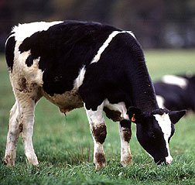
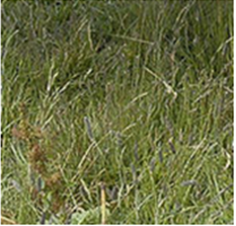
שאלה 13
שאלה 13:
עדר פרות רועה באופן קבוע בשדה מסוים. אטומי פחמן במזון שאכלה פרה אחת, הגיעו בסופו של דבר עד הגוף של הפרה השנייה. תארו בתרשים מסלול אפשרי של אטומי הפחמן מהמזון של הפרה הראשונה עד הגוף של הפרה השנייה. היעזרו בתמונות המצורפות.
Photo by Keith Weller USDA ARS
צמחים
פרה אחת
27
פרה אחרת
27

Slide 28
תשובה: מחזור הפחמן
שאלה 13:
עדר פרות רועה באופן קבוע בשדה מסוים. אטומי פחמן במזון שאכלה פרה אחת, הגיעו בסופו של דבר עד הגוף של הפרה השנייה. תארו בתרשים מסלול אפשרי של אטומי הפחמן מהמזון של הפרה הראשונה עד הגוף של הפרה השנייה. היעזרו בתמונות המצורפות.
פחמן דו-חמצני
הפרה אוכלת את הצמחים הבנויים מחומרים אורגנים המכילים את הפחמן, ומשתמשת בהם לבניית תאי גופה.
בתאי הפרה מפורקים החומרים
האורגניים שבמזון בתהליך
נשימה תאית.
תוצר התהליך – פחמן דו-חמצני,
נפלט לאוויר.
הפחמן הדו-חמצני נקלט ע"י הצמחים ומנוצל לתהליך הפוטוסינתזה.
תוצרי הפוטוסינתזה הופכים לחומרים שונים (חלבונים שומנים, פחמימות אחרות)
ומנוצלים לבניית תאי הצמח
28
Photo by Keith Weller USDA ARS
צמחים
פרה אחת
28
פרה אחרת

Slide 29
שאלה 14
שאלה 14:
מהו הנזק העלול להיגרם למערכת האקולוגית העולמית כתוצאה מכריתת שטחים נרחבים של יערות ומשריפתם?
א. עלייה בריכוז ה- CO2באוויר כתוצאה מירידת שיעור הפוטוסינתזה
ב. עלייה בריכוז החמצן באוויר כתוצאה מירידת שיעור הפוטוסינתזה
ג. ירידה בריכוז ה-CO2 באוויר כתוצאה מירידת שיעור הנשימה
ד. עלייה בריכוז החמצן באוויר כתוצאה מירידת שיעור הנשימה
29

Slide 30
תשובה: השפעת האדם, אפקט החממה
שאלה 14:
מהו הנזק העלול להיגרם למערכת האקולוגית העולמית כתוצאה מכריתת שטחים נרחבים של יערות ומשריפתם?
א. עלייה בריכוז ה-CO2באוויר כתוצאה מירידת שיעור הפוטוסינתזה
ב. עלייה בריכוז החמצן באוויר כתוצאה מירידת שיעור הפוטוסינתזה
ג. ירידה בריכוז ה-CO2 באוויר כתוצאה מירידת שיעור הנשימה
ד. עלייה בריכוז החמצן באוויר כתוצאה מירידת שיעור הנשימה
תשובה:
משפט א'
30

Slide 31
שאלה 15: גלגולי האנרגיה במערכת האקולוגית
שאלה 15:
בתהליכים שונים המתרחשים במערכת האקולוגית, אנרגיה הופכת מצורה אחת לצורה אחרת.
בתרשים מתוארים גלגולי האנרגיה במערכת האקולוגית.
מלאו את התרשים בעזרת המילים: חום, כימית, אור, נשימה תאית, פוטוסינתזה.
אנרגיית ____
אנרגיה ______ האצורה בחומרים אורגניים
אנרגיית
____
הופכת בתהליך ____________
ותהליכים מטבוליים אחרים המתרחשים בגוף כל האורגניזמים ל:
הופכת בתהליך __________ ל:
31

Slide 32
תשובה
שאלה 15:
בתהליכים שונים המתרחשים במערכת האקולוגית, אנרגיה הופכת מצורה אחת לצורה אחרת.
בתרשים מתוארים גלגולי האנרגיה במערכת האקולוגית. מלאו את התרשים בעזרת המילים:
אנרגיית חום
אנרגיה כימית האצורה בחומרים אורגניים
אנרגיית
אור
הופכת בתהליך נשימה תאית ותהליכים מטבוליים אחרים המתרחשים בגוף כל האורגניזמים ל:
הופכת בתהליך פוטוסינתזה ל:
32

Slide 33
שאלה 16
שאלה 16:
מהו מקור האנרגיה הראשוני של החיים על פני כדור הארץ?
א. אנרגיה כימית מהמזון
ב. אנרגית חום הנפלטת מאורגניזמים
ג. אנרגית אור מהשמש
ד. אנרגיה הנפלטת בנשימה תאית
33

Slide 34
תשובה
שאלה 16:
מהו מקור האנרגיה הראשוני של החיים על פני כדור הארץ?
א. אנרגיה כימית מהמזון
ב. אנרגית חום הנפלטת מאורגניזמים
ג. אנרגית אור מהשמש
ד. אנרגיה הנפלטת בנשימה תאית
תשובה:
משפט ג'
34

Slide 35
שאלה 17
שאלה 1:
איזה מבין הרצפים הבאים מתאר מעבר אנרגיה במערכת האקולוגית?
א. אנרגית אור אנרגיה כימית אנרגית חום
ב. אנרגית אור אנרגית חום אנרגיה כימית
ג. אנרגית חום אנרגית אור אנרגיה כימית
ד. אנרגיה כימית אנרגית חום אנרגית אור
35

Slide 36
תשובה
שאלה 17:
איזה מבין הרצפים הבאים מתאר מעבר אנרגיה במערכת האקולוגית?
א. אנרגית אור אנרגיה כימית אנרגית חום
ב. אנרגית אור אנרגית חום אנרגיה כימית
ג. אנרגית חום אנרגית אור אנרגיה כימית
ד. אנרגיה כימית אנרגית חום אנרגית אור
תשובה:
משפט א'
36

Slide 37
שאלה 18
שאלה 18:
מדוע טמפרטורת האוויר עולה בחדר סגור מלא באנשים?
37

Slide 38
תשובה:
שאלה 18:
מדוע טמפרטורת האוויר עולה בחדר סגור מלא באנשים?
תשובה:
חלק מהאנרגיה המשתחררת בתהליך הנשימה התאית (ובתהליכים מטבוליים אחרים) נפלט כחום, המתפזר לסביבה ומחמם את האוויר.
38

Slide 39
שאלה 19: הביומסה והאנרגיה האצורה בה הולכות וקטנות ככל שעולים ברמת ההזנה
שאלה 19:
מדוע הביומסה והאנרגיה הולכות וקטנות ככל שעולים ברמת ההזנה?
צרכנים שניוניים
צרכנים ראשונים
יצרנים
תזכורת:
ביומסה = המסה הכוללת של היצורים. מבוטאת כמשקל יבש ליחידת שטח
39

Slide 40
תשובה
שאלה 19:
מדוע הביומסה והאנרגיה הולכות וקטנות ככל שעולים ברמת ההזנה?
צרכנים שניוניים
צרכנים ראשונים
יצרנים
תשובה:
הביומסה הולכת וקטנה ככל שעולים ברמת ההזנה משום שחלק מהמזון הנאכל ע"י האורגניזמים מתפרק בנשימה תאית, או יוצא בהפרשות, ורק חלק מנוצל לגידול המתבטא בעליית הביומסה. רק חלק זה עומד לרשות רמת ההזנה הבאה.
האנרגיה הכימית האצורה בביומסה (בחומרים האורגניים הבונים את תאי האורגניזמים) הולכת וקטנה אף היא, ככל שהביומסה הולכת וקטנה.
40

Slide 41
שאלה 20
שאלה 20:
א. מה מאפיין בד"כ את היחסים בתוך מערכת אקולוגית מאוזנת?
ב. הביומסה של היצרנים גדולה מזו של הצרכנים הראשוניים
ג. הביומסה של הצרכנים השניוניים גדולה מזו של הצרכנים הראשוניים
ד. הביומסה של המפרקים קטנה מזו של טורפי העל
ה. הביומסה של היצרנים שווה לזו של הצרכנים הראשוניים
41

Slide 42
תשובה
שאלה 20:
א. מה מאפיין בד"כ את היחסים בתוך מערכת אקולוגית מאוזנת?
ב. הביומסה של היצרנים גדולה מזו של הצרכנים הראשוניים
ג. הביומסה של הצרכנים השניוניים גדולה מזו של הצרכנים הראשוניים
ד. הביומסה של המפרקים קטנה מזו של טורפי העל
ה. הביומסה של היצרנים שווה לזו של הצרכנים הראשוניים
תשובה:
משפט א'
42

Slide 43
שאלה 21
שאלה 21:
לחקלאי יש שדה והוא מתלבט בין שתי אפשרויות:
א. לגדל בשדה חיטה.
ב. לגדל בשדה חיטה ולתת אותה למאכל לפרות.
איזו ביומסה תהיה גדולה יותר: של החיטה או השינוי בביומסת הפרות שניזונו ממנה?
43

Slide 44
תשובה: כמות הביומסה יורדת ככל שעולים ברמת ההזנה
שאלה 21:
לחקלאי יש שדה והוא מתלבט בין שתי אפשרויות:
א. לגדל בשדה חיטה.
ב. לגדל בשדה חיטה ולתת אותה למאכל לפרות.
איזו ביומסה תהיה גדולה יותר: של החיטה או השינוי בביומסת הפרות שניזונו ממנה?
תשובה:
ביומסת החיטה תהיה גדולה יותר מכיוון שהחיטה הנאכלת ע"י הפרות לא מנוצלת כולה לגידול הפרה, חלק ממנה מפורק בתהליך הנשימה התאית, חלק יוצא בהפרשות, והחלק הנותר מנוצל לגידול המתבטא בשינוי הביומסה של הפרות.
44

Slide 45
שאלה 22: התאמות
שאלה 22:
מה סביר למצוא בצמח שבית הגידול שלו חם ויבש?
א. עלים קטנים המכוסים שערות צפופות
ב. פיוניות משני צדי העלה
ג. ריכוז מומסים נמוך בתאי השורש
ד. מערכת שורשים לא מפותחת
45

Slide 46
תשובה
שאלה 22:
מה סביר למצוא בצמח שבית הגידול שלו חם ויבש?
א. עלים קטנים המכוסים שערות צפופות
ב. פיוניות משני צדי העלה
ג. ריכוז מומסים נמוך בתאי השורש
ד. מערכת שורשים לא מפותחת
תשובה:
משפט א'.
הסבר: שכבת שערות יוצרת שכבת אוויר רווי באידי מים סביב העלים. ככל שסביב העלים יש שכבת אוויר רוויה יותר באדי מים, כך קצב הדיות נעשה קטן יותר.
ברב הצמחים מספר הפיוניות בצד התחתון של העלים גדול מאשר בצד העליון. היתרון בכך הוא שמכיוון שהצד התחתון לא חשוף לשמש ישירה ונמצא ב"צל", טמפרטורת האוויר סביבו נמוכה יותר מאשר בצד העליון של העלה, ולכן קצב הדיות ממנו נמוך יותר.
46

Slide 47
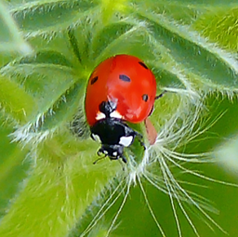
שאלה 23: התאמות מבניות, פיזיולוגיות כימיות והתנהגותיות
שאלה 23:
צבעיה הבוהקים של מושית השבע מרתיעים טורפים, שכן בעולם הטבע צבעים כאלה מסמלים, לרוב, רעל או חומרים מזיקים.
בעת סכנה, נוקטת מושית השבע בטכניקה מיוחדת – גופה מתקשה והיא אינה זזה ומתחזה למתה עד שהאיום חולף.
במקרה הצורך, מסוגלת מושית השבע להתיז חומר דוחה בטעמו שצבעו צהוב.
מיינו את התאמות המושית להקטנת טריפה לפי סוג ההתאמות [מבניות (מורפולוגיות), פיזיולוגיות-ביוכימיות, התנהגותיות].
47
Zachi Evenor צחי אבנור, flickr, CC BY 2.0

Slide 48
תשובה
שאלה 23:
צבעיה הבוהקים של מושית השבע מרתיעים טורפים, שכן בעולם הטבע צבעים כאלה מסמלים, לרוב, רעל או חומרים מזיקים.
בעת סכנה, נוקטת מושית השבע בטכניקה מיוחדת – גופה מתקשה והיא אינה זזה ומתחזה למתה עד שהאיום חולף.
במקרה הצורך, מסוגלת מושית השבע להתיז חומר דוחה בטעמו שצבעו צהוב.
מיינו את התאמות המושית להקטנת טריפה לפי סוג ההתאמות [מבניות (מורפולוגיות), פיזיולוגיות-ביוכימיות, התנהגותיות].
תשובה:
התאמות ביוכימיות-פיזיולוגית: צבעי אזהרה, חומר דוחה.
התאמות התנהגותיות: התחזות למתה.
48

Slide 49
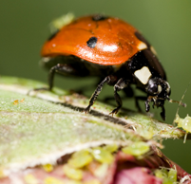
שאלה 24: הדברת כימית, הדברה ביולוגיה
שאלה 24:
החיפושית מושית השבע (המכונה "פרת משה רבנו") ניזונה בעיקר מכנימות עלים שמזיקות מאוד לחקלאות, חקלאים רבים משתמשים בה ככלי להדברה ביולוגית של חרקים – מושיות השבע משוחררות על ידי החקלאים בכמויות גדולות בשדות ומחסלות את הכנימות המזיקות לגידולים.
ציינו את יתרונות ההדברה הביולוגית על פני ההדברה הכימית.
©Shutterstock.com/ Joseph Calev
החיפושית טורפת כנימות (הכנימות בצבע ירקרק)
49

Slide 50
שאלה
שאלה 24:
החיפושית מושית השבע (המכונה "פרת משה רבנו") ניזונה בעיקר מכנימות עלים שמזיקות מאוד לחקלאות, חקלאים רבים משתמשים בה ככלי להדברה ביולוגית של חרקים – מושיות השבע משוחררות על ידי החקלאים בכמויות גדולות בשדות ומחסלות את הכנימות המזיקות לגידולים.
ציינו את יתרונות ההדברה הביולוגית על פני ההדברה הכימית.
תשובה:
ההדברה הביולוגית פוגעת בדרך כלל במזיק, אין בעיה של פגיעה בסביבה, אין בעיה של הרעלה משנית. היא גם בד"כ זולה יותר מהדברה כימית.
50

Slide 51
שאלה 25: מחזור הפחמן
שאלה 25:
אם נסמן את אטום הפחמן במולקולות פחמן דו חמצני הנמצא באוויר בסימון מיוחד שאינו עובר גם כשהחומר עובר שינויים היכן לא סביר שנמצא את הפחמן המסומן ב:
א. חומרים האורגניים שבונים את גוף היצרנים
ב. חומרים האורגניים הבונים את גוף הצרכנים
ג. בפחמן הדו חמצני הנפלט בנשימת המפרקים
ד. במים שנוצרים בנשימה התאית של כל רמות ההזנה
51

Slide 52
תשובה
שאלה 25:
אם נסמן את אטום הפחמן במולקולות פחמן דו חמצני הנמצא באוויר בסימון מיוחד שאינו עובר גם כשהחומר עובר שינויים היכן לא סביר שנמצא את הפחמן המסומן ב:
א. חומרים האורגניים שבונים את גוף היצרנים
ב. חומרים האורגניים הבונים את גוף הצרכנים
ג. בפחמן הדו חמצני הנפלט בנשימת המפרקים
ד. במים שנוצרים בנשימה התאית של כל רמות ההזנה
תשובה:
משפט ד'
52

Slide 53
שאלה 26
שאלה 26:
מה נכון לגבי מפרקים?
א. הם הטרוטרופים
ב. הם מהווים את החוליה הראשונה בשרשרת המזון
ג. הם בראש הפירמידה
ד. הם גורמים להקטנת כמות החומרים האנאורגניים במערכת
53

Slide 54
תשובה
שאלה 26:
מה נכון לגבי מפרקים?
א. הם הטרוטרופים
ב. הם מהווים את החוליה הראשונה בשרשרת המזון
ג. הם בראש הפירמידה
ד. הם גורמים להקטנת כמות החומרים האנאורגניים במערכת
תשובה:
משפט א'
54

Slide 55
שאלה 27
שאלה 27:
בפירמידה האקולוגית צמחים נמצאים בתחתית הפירמידה כי:
א. הם מייצרים חומרים אורגניים מאנאורגניים
ב. כי הם הופכים אנרגיה כימית לאנרגיית חום
ג. כי הביומסה שלהם גדולה
ד. כי הם קולטים חומרים מהקרקע
55

Slide 56
תשובה
שאלה 27:
בפירמידה האקולוגית צמחים נמצאים בתחתית הפירמידה כי:
א. הם מייצרים חומרים אורגניים מאנאורגניים
ב. כי הם הופכים אנרגיה כימית לאנרגיית חום
ג. כי הביומסה שלהם גדולה
ד. כי הם קולטים חומרים מהקרקע
תשובה:
משפט א'
56

